Slide 1








Slide 2

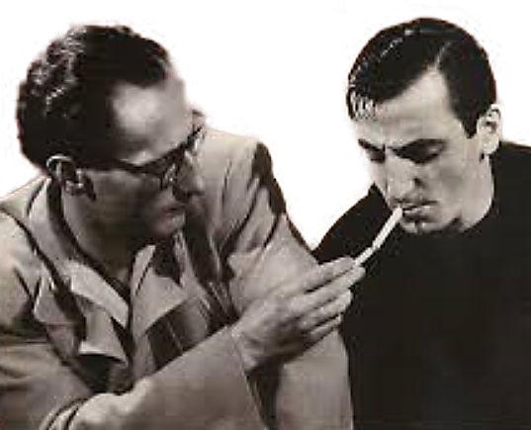
01- Boule de gomme
02 - Départ express (Destination inconnue)
03- En revenant de Québec
04- Il pleut
05- J'ai bu
06- Je n'ai qu'un sou
07- Je suis amoureux
08- Le feutre taupé
09- Les cris de ma ville
10- Retour
11- Tant de monnaie
12- Voyez c'est le printemps

Slide 3





























